Slide 1


AI智能·学习搭子
发包方：数字马力
接包方：声像科技

Slide 2


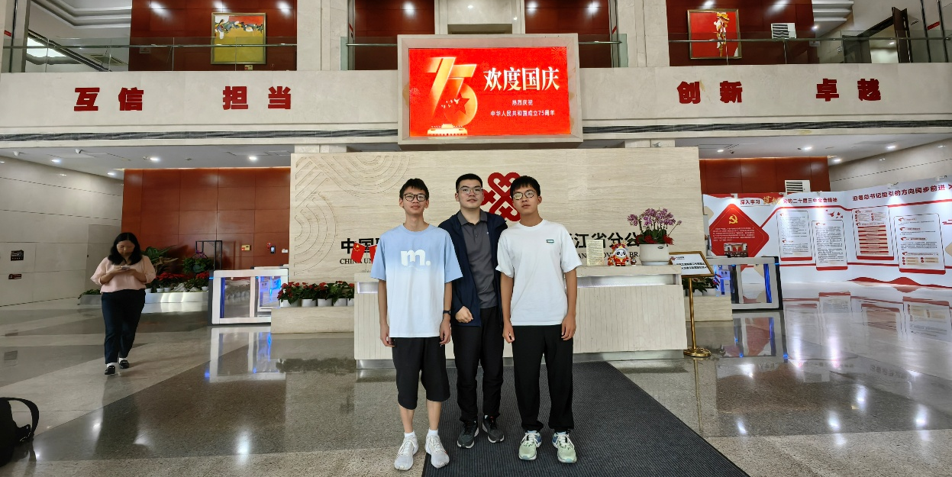
问题分析与调研
语音情感事件检测：『我听见了你的声音』
基于，而超脱于单纯的语音识别服务（ASR），真正理解并读懂你的声音
Notes:
数字人伴学系统

Slide 3
项目解决思路
语音情感事件检测：『我听见了你的声音』
基于，而超脱于单纯的语音识别服务（ASR），真正理解并读懂你的声音
Notes:
数字人伴学系统

Slide 4





团队分工与职责
基于，而超脱于单纯的语音识别服务（ASR），真正理解并读懂你的声音
Notes:
数字人伴学系统

Slide 5
团队工作与原型演示
基于，而超脱于单纯的语音识别服务（ASR），真正理解并读懂你的声音
Notes:
数字人伴学系统

Slide 6
团队工作与原型演示
基于，而超脱于单纯的语音识别服务（ASR），真正理解并读懂你的声音
Notes:
数字人伴学系统

Slide 7
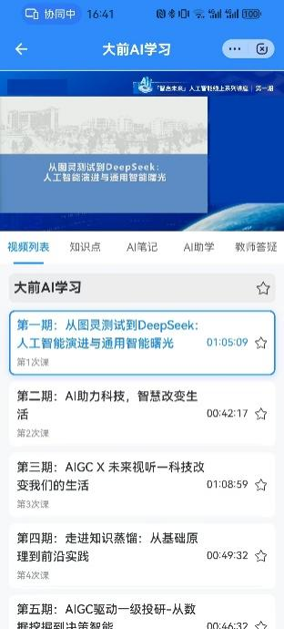
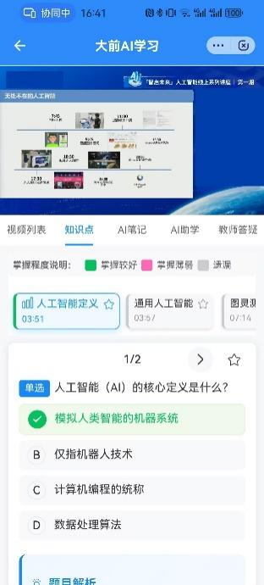
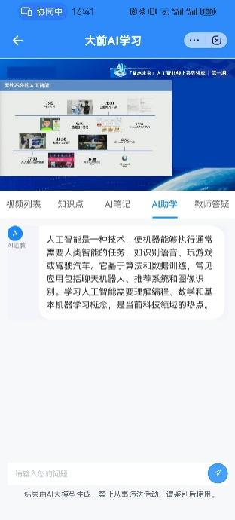
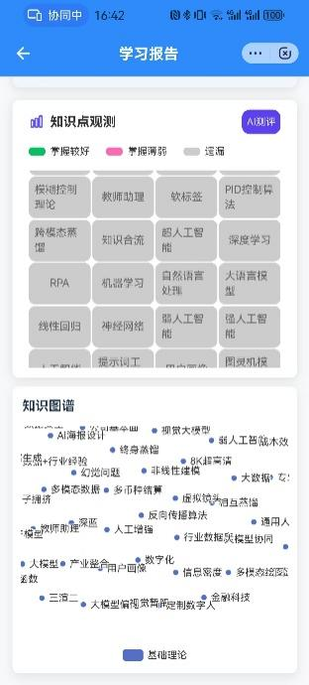
团队项目系统推广
语音情感事件检测：『我听见了你的声音』
基于，而超脱于单纯的语音识别服务（ASR），真正理解并读懂你的声音
Notes:
数字人伴学系统

Slide 8
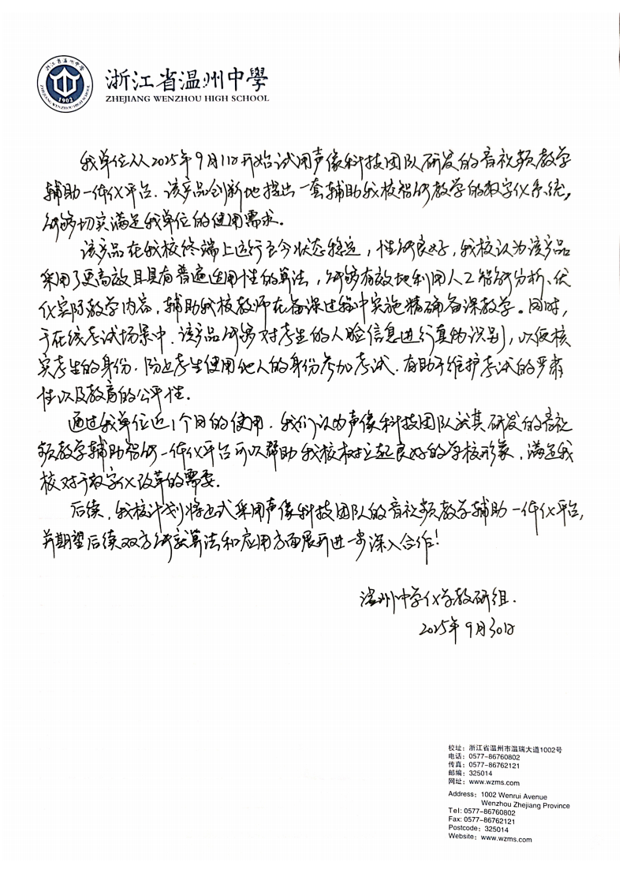
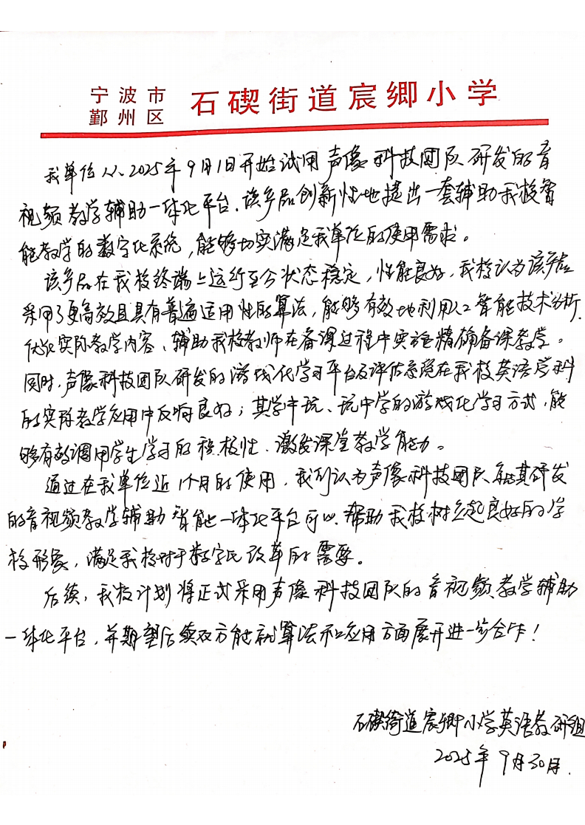
团队项目系统推广
浙江省温州中学：多学科客制化评估系统
宁波市宸卿小学：游戏化学习平台及评估系统
基于，而超脱于单纯的语音识别服务（ASR），真正理解并读懂你的声音
Notes:
数字人伴学系统

Slide 9


团队项目知识产权
《终身学伴-数字虚拟人合成平台》2025年9月28日
《面向深度伪造音视频的智能检测软件》2025年7月25日
基于，而超脱于单纯的语音识别服务（ASR），真正理解并读懂你的声音
Notes:
数字人伴学系统

Slide 10


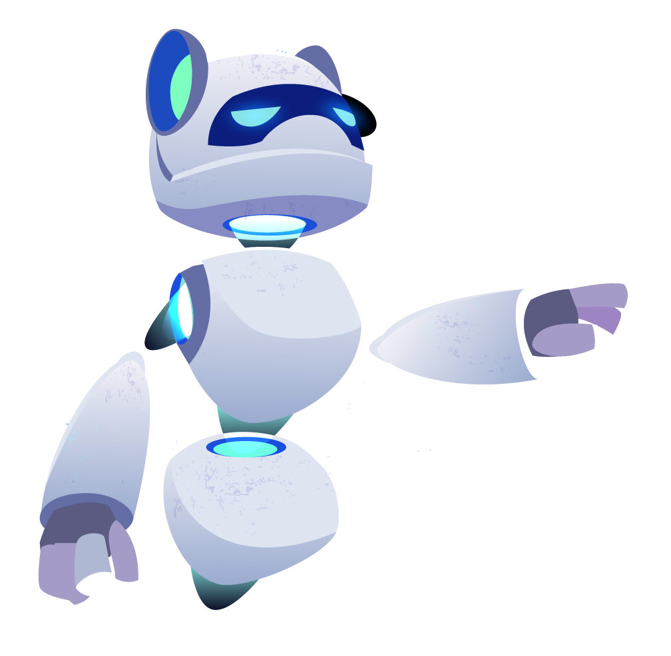
【A02】AI智能·学习搭子【数字马力】
承蒙关照，感谢聆听
声像科技 - SoundTech

